Slide 2


Mengenal Machine Learning
Bagaimana komputer belajar secara mandiri dari data tanpa diprogram secara manual.

Slide 3

How Do You Feel Today ?

Slide 4
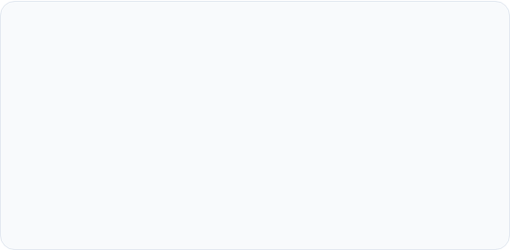
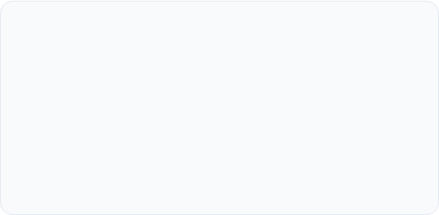
Apa itu Machine Learning?
Definisi Utama
Cara Kerja: Dibalik!
Machine Learning (Pembelajaran Mesin) adalah cabang dari Artificial Intelligence (AI) yang berfokus pada pengembangan sistem komputer agar bisa belajar sendiri dari data.
Pemrograman Tradisional:
Data + Aturan = Hasil
Machine Learning:
Data + Hasil (Contoh) = Mesin Mencari Aturan

Slide 5
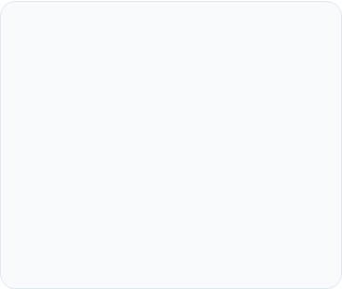

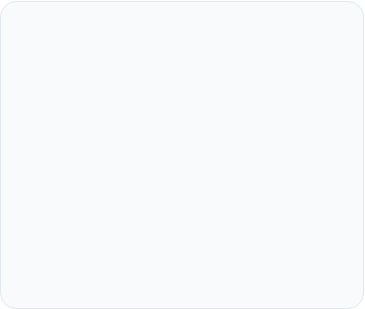



Tahapan Kerja Machine Learning
1. Pelatihan (Training)
2. Mengenali Pola
3. Membuat Prediksi
Komputer diberi data dalam jumlah besar, misalnya ribuan foto kucing dan bukan kucing.
Algoritma menganalisis data untuk mencari ciri-ciri khusus, seperti bentuk telinga, kumis, atau ukuran.
Saat diberi foto baru, komputer menebak secara mandiri berdasarkan pola yang telah dipelajari.

Slide 6



Penerapan Sehari-hari
Rekomendasi Konten
Pengenalan Wajah
Filter Spam Email
Sistem di YouTube atau Netflix menyesuaikan tontonan berdasarkan riwayat pilihan dan selera Anda.
Fitur face unlock pada smartphone untuk mengenali identitas pemilik perangkat dengan cepat.
Sistem otomatis memisahkan pesan masuk yang penting dengan pesan sampah atau promosi palsu.

Slide 7

Ayo Latihan !!!

